Slide 1
Das „Honors“-Bachelor-Programm an der Fakultät für Wirtschaftswissenschaften der Universität Regensburg

Slide 2
Entstehung der „Honors“-Studiengänge
Offizieller Start des „Honors“-Programms im SS 2003
Deutschlandweite Diskussion über Eliteförderung
Bayerische Eliteakademie
Elitenetzwerk Bayern
Eliteuniversitäten
Private Initiativen wie das ESMT in Berlin
Aufnahme in das Elitenetzwerk Bayern im SS 2004
Umwandlung des Programms in Diplom „Honors“-Elitestudiengänge (BWL, VWL, IVWL, WI)
Förderung durch das Wissenschaftsministerium (circa 1 Mio. €)
Start des „Honors“- Bachelor im SS 2007
Begutachtung durch das ENB im Jahr 2008
weitere Förderung von 1 Mio. € bis September 2014
Evaluation durch das ENB im Jahr 2017

Slide 3
Entstehung der „Honors“-Studiengänge
Deutschlandweite Diskussion über Eliteförderung
Bayerische Eliteakademie, Elitenetzwerk Bayern (ENB), Eliteuniversitäten, etc.
Offizieller Start des „Honors“-Programms
Offizieller Start des „Honors“-Programms
Start des „Honors“- Bachelor-Programms
Evaluation durch das ENB
2003
2003
2007
2017
2004
2016
2004
Aufnahme in das Elitenetzwerk Bayern & finanzielle Förderung
Gründung des Honors e.V. zur weiteren Förderung
Aufnahme in das Elitenetzwerk Bayern & finanzielle Förderung
Notes:
Offizieller Start des „Honors“-Programms im SS 2003
Deutschlandweite Diskussion über Eliteförderung
Bayerische Eliteakademie
Elitenetzwerk Bayern
Eliteuniversitäten
Private Initiativen wie das ESMT in Berlin
Aufnahme in das Elitenetzwerk Bayern im SS 2004
Umwandlung des Programms in Diplom „Honors“-Elitestudiengänge (BWL, VWL, IVWL, WI)
Förderung durch das Wissenschaftsministerium (circa 1 Mio. €)
Start des „Honors“- Bachelor im SS 2007
Begutachtung durch das ENB im Jahr 2008
weitere Förderung von 1 Mio. € bis September 2014
Evaluation durch das ENB im Jahr 2017

Slide 4
Das Honors-Leitbild

Slide 5
Das Honors-Leitbild
Hohe Betreuungsintensität
Exzellentes Lehrangebot
Interdisziplinarität
Fördern
und
Fordern
Vernetzung in
der Wissenschaft
und mit der Praxis
Internationalität
Vermittlung von
Schlüsselqualifikationen

Slide 6
Auswahlkriterien
Sehr gute Noten in Abitur und besser als 2,3 in Bachelorphase 1
Außeruniversitäres Engagement
z. B. in Sport, Kultur, Politik, Kirche, Jugendarbeit
Bereits absolvierte Praktika
Vielseitige fächerübergreifende Interessen
Persönliche Eignung
Auswahl über eine schriftliche Bewerbung und ein Bewerbungsgespräch mit dem „Honors“-Ausschuss

Slide 7
Fördern und Fordern
Exzellentes Lehrangebot
„Honors“-Kurse
Renommierte Gastprofessoren aus dem In- und Ausland
„Honors“-Seminare
Entwicklung der Methodenkompetenz durch spezielle Kurse
Interdisziplinarität
„Honors“-Seminare über alle vier Studiengänge (BWL,VWL,IVWL & Winfo)
„Honors“-Akademie
Vermittlung von Schlüsselqualifikationen bzw. „Soft Skills“
Kommunikations-, Präsentations- und Moderationstechniken
Team Building und Persönlichkeitsentwicklung

Slide 8
Fördern und Fordern
Hohe Betreuungsintensität
Mitglieder des „Honors“-Ausschusses
Vier wissenschaftliche Mitarbeiter („Honors“-Koordinatoren)
Ausländische Gastprofessoren im Rahmen der „Honors“-Akademie und der „Honors“-Seminare, z.B.:
Prof. Dr. David Balkin und Prof. Dr. Ramiro Montealegre University of Colorado, USA
Prof. Ivan Nový, Wirtschaftsuniversität Prag, Tschechien
Prof. Meng Fanchen, Beijing Institute of Technology, China

Slide 9
Fördern und Fordern
Internationalität
Auslandsstudium an renommierten ausländischen Hochschulen
Internationale Gastdozenten und Teilnehmer bei den Seminaren
Zusammenarbeit in international besetzten Teams
Aufnahme von ausländischen Studierenden in die „Honors“- Elitestudiengänge

Slide 10
Fördern und Fordern
Vernetzung mit der Praxis: Kooperationsfirmen

Slide 11
Auswahlkriterien
Überdurchschnittliche Noten
Abitur und Bachelorphase 1 besser als 2,3
Außeruniversitäres Engagement
z. B. in Sport, Kultur, Politik, Kirche, Jugendarbeit
Praxiserfahrung
Bereits absolvierte Praktika, etc.
Vielseitige fächerübergreifende Interessen
Persönliche Eignung
Auswahlverfahren:
Auswahl anhand von schriftlicher Bewerbung und Bewerbungsgespräch mit dem „Honors“-Ausschuss

Slide 12
„Honors“ Bachelor: Struktur
Das "Honors"-Bachelor-Programm setzt sich aus drei Blöcken zusammen:
Reguläres Studium | "Honors"-Modul | Zusatzteil
Modul- und Seminarblock Bachelorarbeit | "Honors"-Seminar "Honors"-Projekt Pflichtpraktikum Exkursionen, Fachvorträge und Workshops | Softskill- und Methodenkurse Mentoring durch Professoren Auslandsaufenthalt (optional)

Slide 13
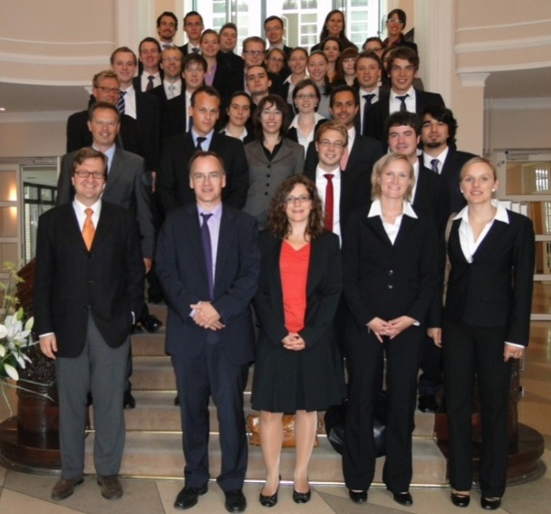
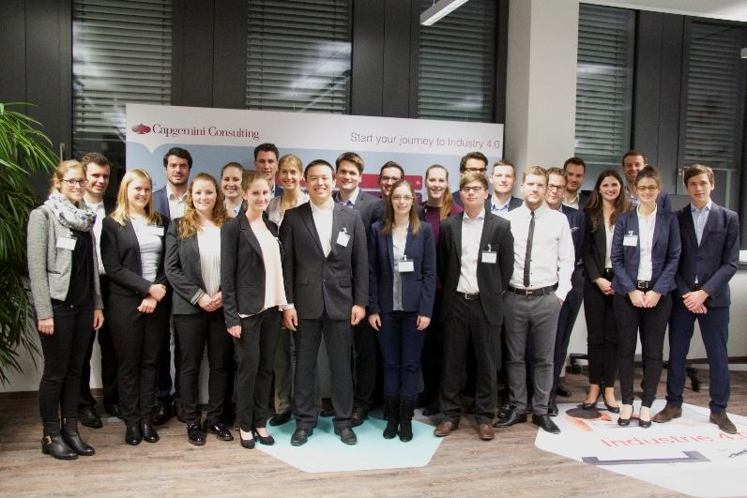
„Honors“ Bachelor Modul
Zusätzlich zu absolvierende 20 KP in Studienphase 2:
„Honors“- Seminar (8 KP)
„Honors“- Projekt (6 KP)
„Honors“- Praktikum (4 KP)
„Honors“- Exkursionen und -schulungen (2 KP) (z.B. Rhetorik, Kommunikation, interkulturelles Training, Konfliktmanagement)

Slide 14
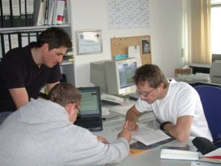
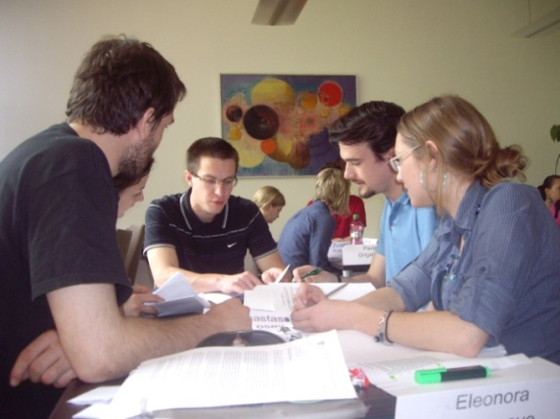
Beispiele „Honors“- Projekte (1)
Optimierung eines Produkttestdesigns für die optische Gestaltung einer Produktvariation in Zusammenarbeit mit Faber-Castell
Kosten-Nutzen-Analyse des Ehrenamtes in Zusammenarbeit mit Non-Profit-Organisationen der Stadt Regensburg
Erstellung einer Prozesslandkarte für die Burda Digital Systems GmbH und die Valiton GmbH
Benchmarking-Projekt im Servicebereich der Firma IFEMA im Rahmen des strategischen Plans

Slide 15
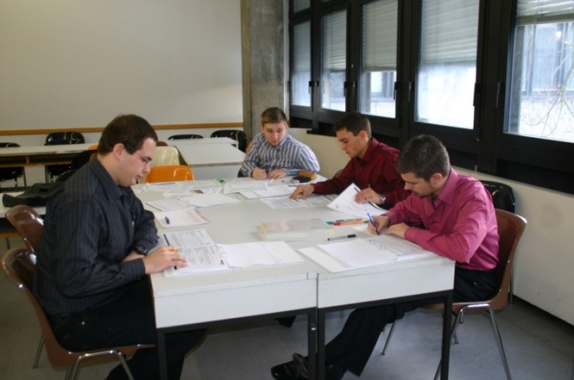
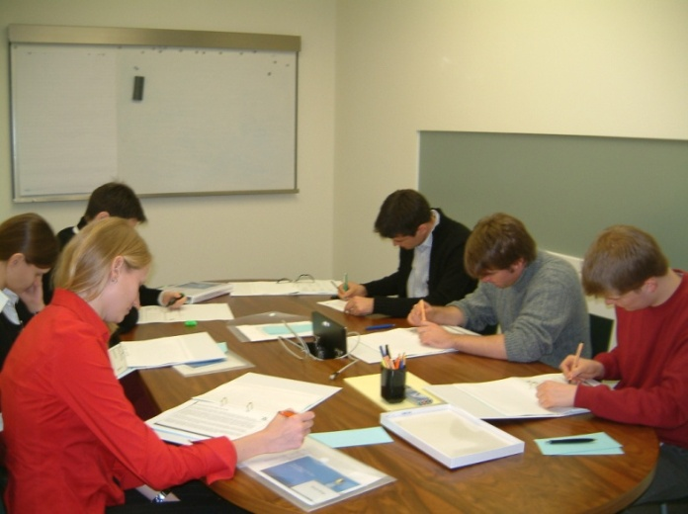
Beispiele „Honors“- Projekte (2)
Entsorgungstechnologie e-Gate System: Vermarktungsstudie für den französischen, schwedischen und spanischen Markt
Banking der Zukunft (im Rahmen des Postbank Finance Award)
Strategische Beratung des PR Netzes Regensburg
Finanzanalyse der Werkstätten für Menschen mit Behinderung in Bayern
Entwicklung eines Leitbildes für E.ON Bayern

Slide 16
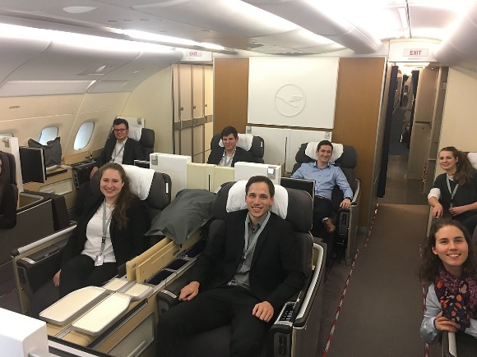
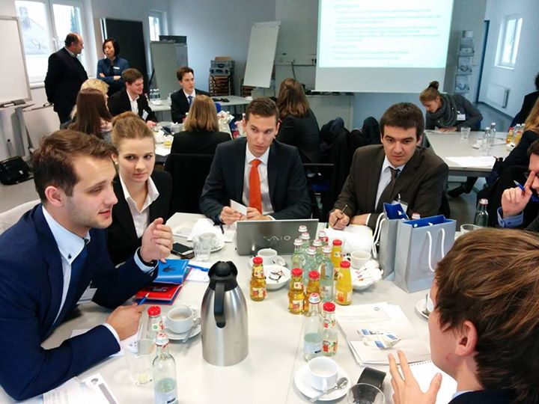
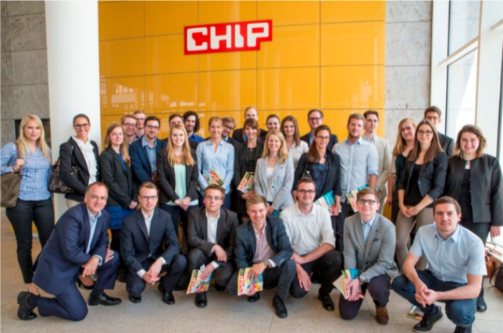
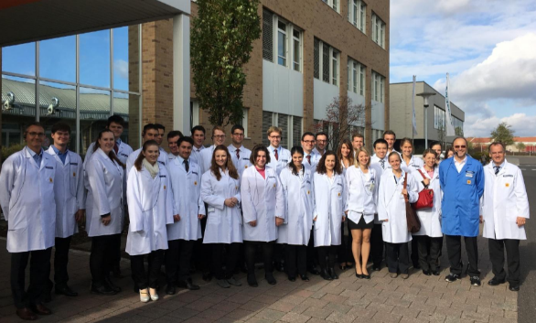
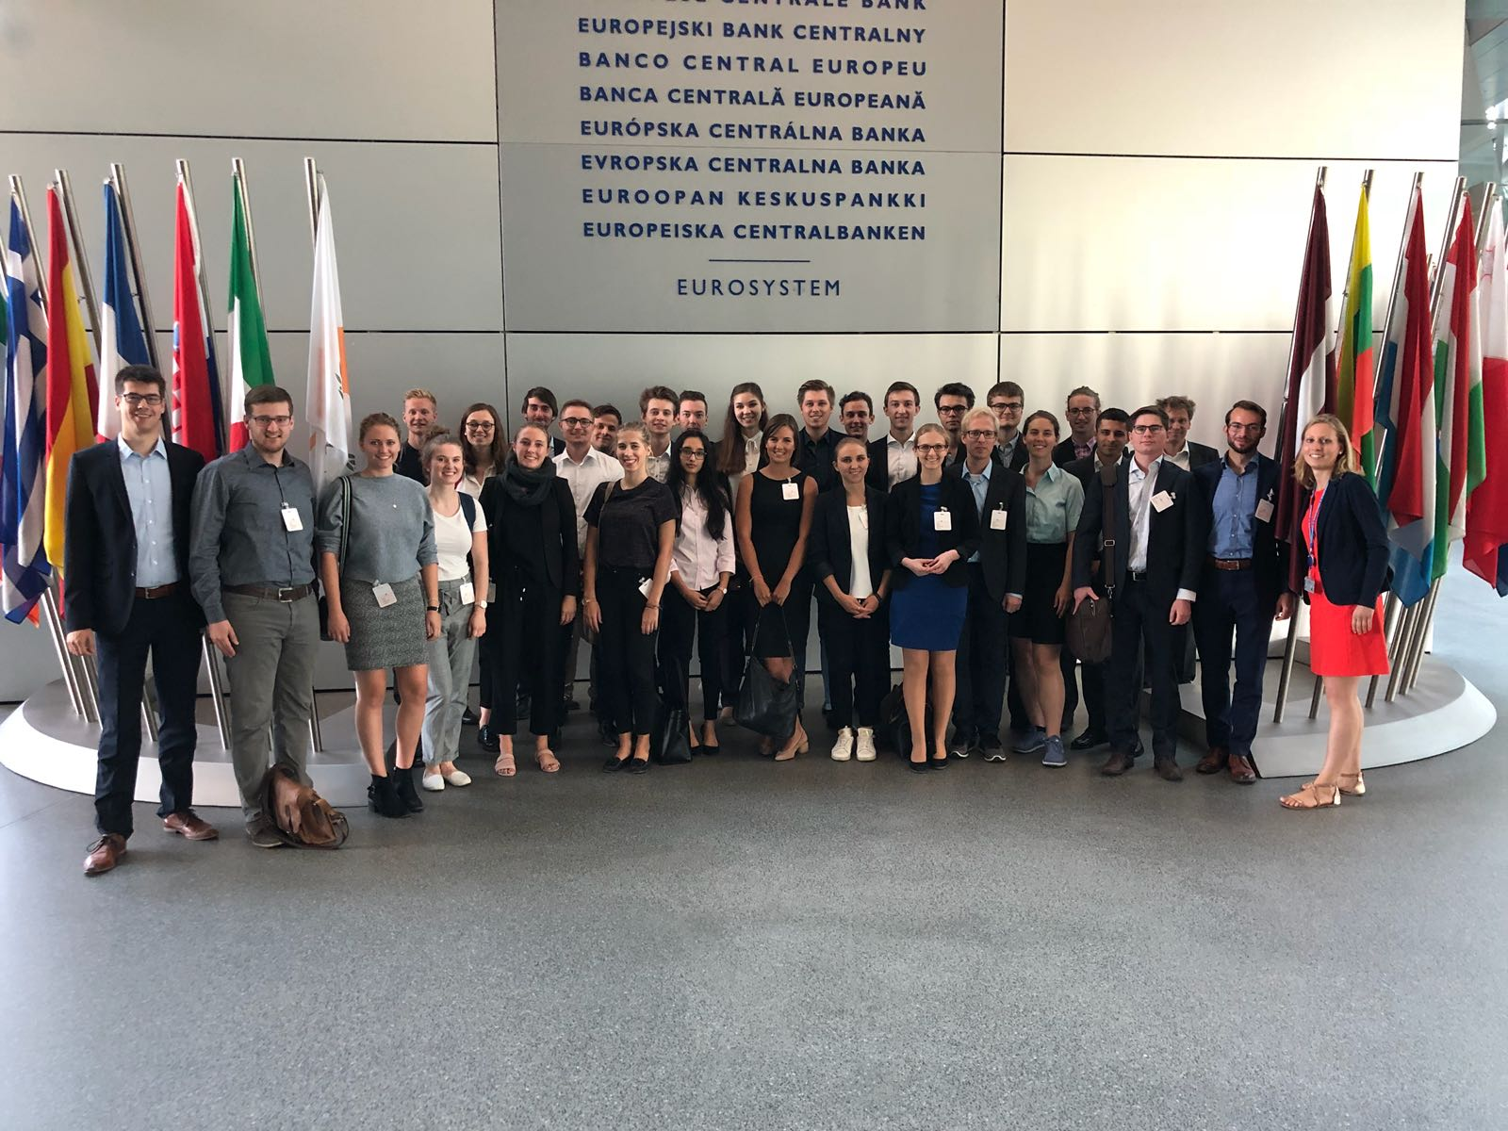
Beispiele Exkursionen
Deutsche Bank Case Study und EZB (2018)
Leibniz Hochleistungsrechenzentrum (2018)
Exkursion zur Lufthansa in Frankfurt (2017)
Krones – Zukunftsworkshop (2016)
Capgemini Consulting – Core Consulting Skills Workshop (2015)
CHIP-Redaktion (Hubert Burda Media) – Neue Geschäftsmodelle (Business Model Canvas), Search Engine Optimization (2015)

Slide 17
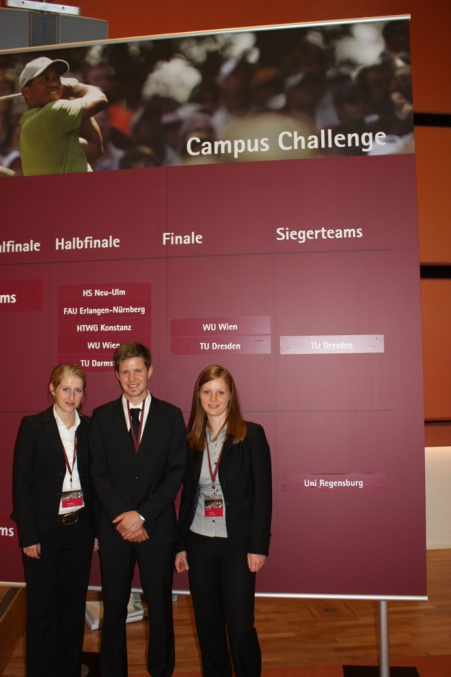
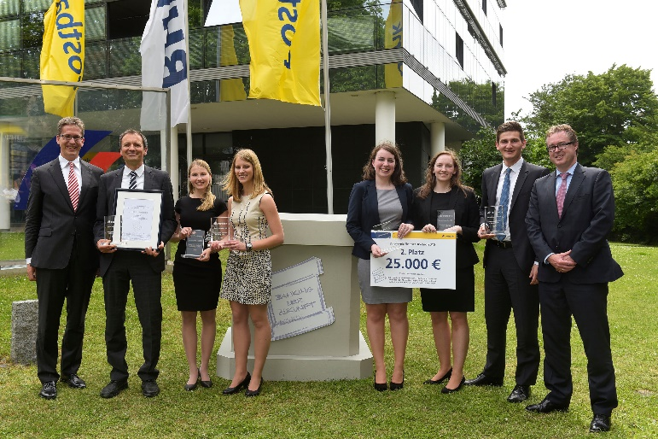
Praxisorientierte Seminare und Abschlussarbeiten
Mehrmals erfolgreiche Teilnahme am Postbank Finance Award (dreimal 2. Platz mit 25.000 € Preisgeld)
Mehrmals erfolgreiche Teilnahme an der Accenture Campus Challenge (zweimal 1. Platz im nationalen Wettbewerb)
KPMG International Case Competition

Slide 18
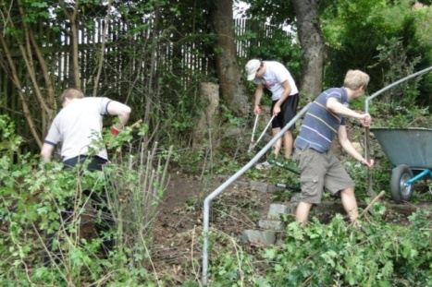
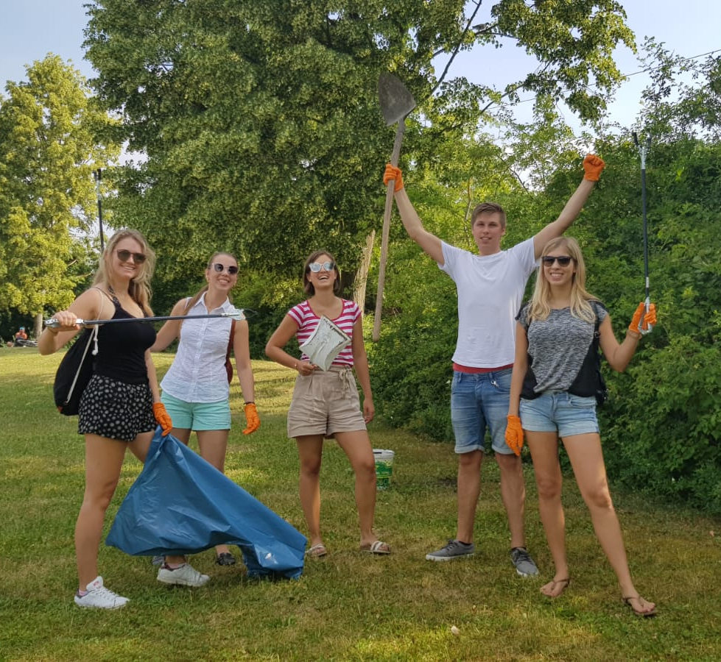
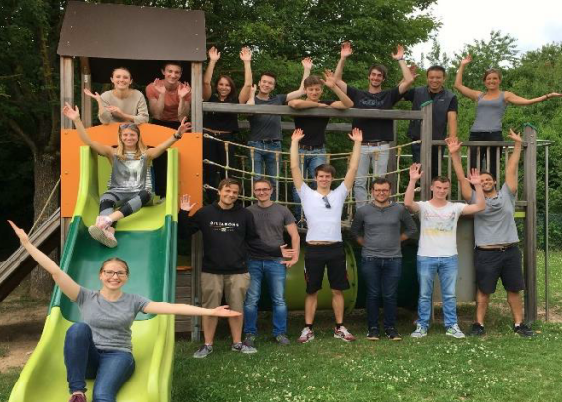
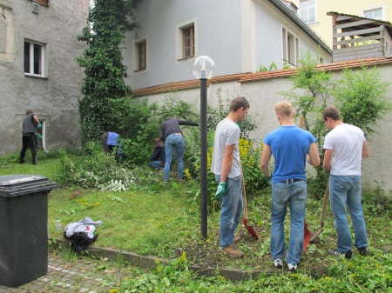
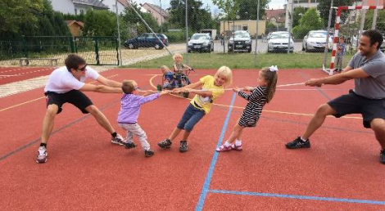
Sozialer Projekttag
Renovierung der Kinderkrippe „KoAla-Nest“ und des Kinderhaus Tegernheim am 14.07.2017
Aktion „Saubere Landschaft“ Reinigungsaktion am Guggenberger See am 08.06.2018

Slide 19
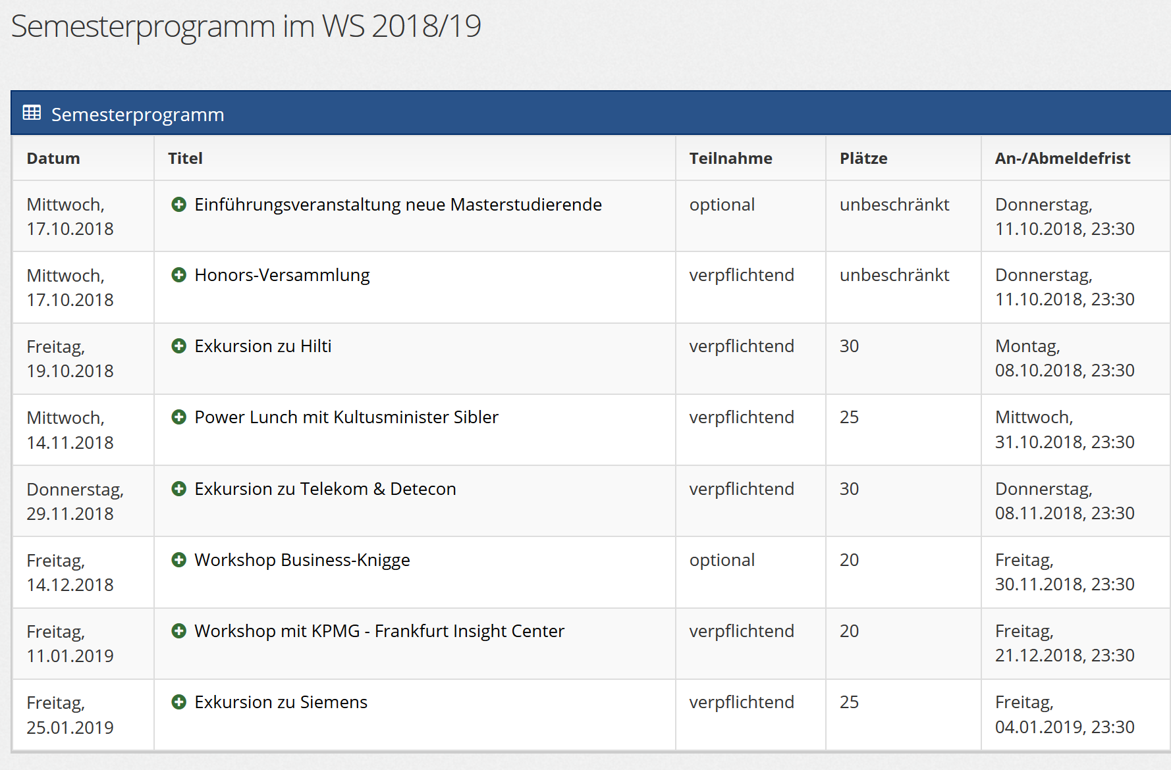
Semesterprogramm WS 2018/2019

Slide 20
Kontakt
Der „Honors“-Ausschuss
Koordination durch
„Honors“- Assistenten:
Prof. Dr. Michael Dowling
Prof. Dr. Lutz Arnold
Prof. Dr. Günther Pernul
Dr. Dr. Stefanie Steinhauser, BWL
Lars Schlereth, VWL
Marietheres Dietz, WINFO
Weitere Informationen: www.honors.de

